Slide 1

第六章
数据源处理
《Python金融数据挖掘》 高等教育出版社

Slide 2
【知识框架图】
数据源
与处理
网络数据源
Pandas 内置接口
Seaborn 内置接口
网络爬虫
正则表达式
urllib模块
扩展文件访问
文本文件访问
Access数据库文件访问

Slide 3
本章学习目标
1．用Python扩展包内置网络数据源获取函数搜集金融数据的方法。
2．利用Pandas内置函数读取文本文件和Access数据库文件的方法。
3．网络爬虫的基本应用。

Slide 4
需求背景
数据使用现状：
数据规模急剧膨胀，
数据类型显著增多，
数据结构日趋复杂。
常见需求场景：
Python扩展包中内建的网络数据源获取功能来搜集数据
Pandas读写文本文件
Access数据库mdb文件访问

Slide 5
Contents
目录
第一节
第二节
第三节
第四节
网络数据源
网页爬虫
文件数据资源
案例

Slide 6
01
网络数据源

Slide 7
本节以Pandas为例介绍网络数据源访问功能。
旧版Pandas是通过pandas.io.data子模块获取网络数据源。
新版Pandas已将该子模块独立成pandas_datareader包，须单独安装。
安装命令：pip install pandas-datareader
pandas_datareader目前可访问的网络数据服务商主要包括：Yahoo! Finance（雅虎金融）、Google Finance（谷歌金融）、Enigma（Enigma公共数据搜索的提供商）、World Bank（世界银行）、OECD（经合组织）、Eurostat（欧盟统计局）、Nasdaq Trader symbol definitions（纳斯达克）等。

Slide 8
【例 6 -1】是一个利用yahoo财经数据源查询股票的程序：
第9行用于显示输入提示框以提示用户输入股票代码，其格式为“交易市场的正式股票代码.市场名称缩写”,如000001.ss表示上海证券交易所的指数代码。
第12行调用get_data_yahoo()方法获取指定的股票交易数据，其返回结果存放到DataFrame对象stock_info中

Slide 9
输出结果：

Slide 10
【例 6 -2】以titanic.csv为例说明Seaborn数据源的使用方法，并进行了统计分析。
Seaborn数据源也是数据分析的重要数据源，通过load_dataset()方法可以访问以下各类数据文件：anscombe.csv、attention.csv、brain_networks.csv、car_crashes.csv、diamonds.csv、dots.csv、exercise.csv、flights.csv、fmri.csv、gammas.csv、iris.csv、mpg.csv、planets.csv、tips.csv以及titanic.csv等。
例如，load_dataset(‘titanic.csv’)，就可以获取泰坦尼克号的乘客信息，其中包括他/她们的性别、舱位、票价、是否获救等字段。

Slide 11
第15行语句将titanic数据库载入到PasTit中。随后的语句按照乘客性别和船票价格对乘客的生存情况进行了分析。
乘客中女性生还率远高于男性；
图表显示低票价乘客在遇难者和生还者中都占据较大比例，但同时显示低票价乘客的遇难者比例高于生还者。

Slide 12
输出结果：
第15行语句将titanic数据库载入到PasTit中。随后的语句按照乘客性别和船票价格对乘客的生存情况进行了分析。乘客中女性生还率远高于男性；图 6-2显示低票价乘客在遇难者和生还者中都占据较大比例，但同时显示低票价乘客的遇难者比例高于生还者。

Slide 13
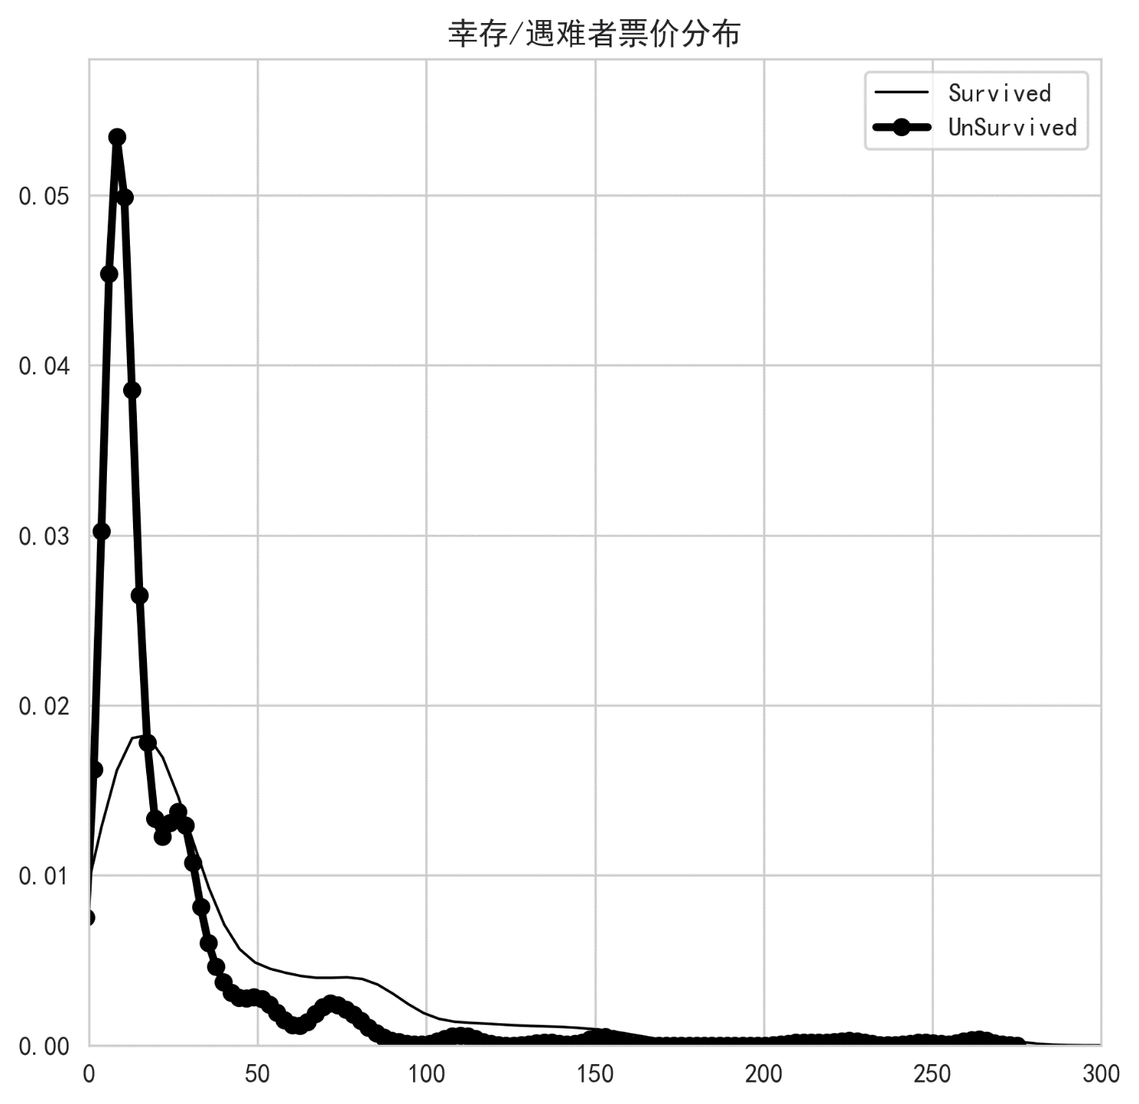
图 6-2

Slide 14
Tushare
除了上述两种数据源，互联网还有一些收费或者免费的数据资源，读者可以利用搜索引擎以“网络数据接口”为关键字进行查询了解这些数据源的获取方法。
特别值得一提的是，目前国内Tushare金融大数据社区https://tushare.pro/为注册用户提供了Python访问接口。用户可以通过该接口访问沪深股票行情数据、上市公司财务数据、期货、外汇、行业经济、宏观经济、新闻资讯（包括新闻联播文字稿）等海量金融聚合大数据。为Python金融数据挖掘的学习者、研究者和从业者提供了一个极具价值的数据源。

Slide 15
02
网页爬虫

Slide 16
网页爬虫（又被称为网页蜘蛛、网络机器人）是一种按照一定的规则自动抓取互联网信息的程序或脚本。
它的基本设计思想是从某一初始页面开始分析网页内容，如果是符合预设目标的内容则搜集存储；如果是url链接则继续访问该链接地址的内容。
网页爬虫从起始页面访问开始，依次经过内容分析、数据采集、进入新链接等阶段，不断循环直到满足终止条件时才停止搜索。

Slide 17
【例 6-3】直接使用Python内置的urllib包和re包，对微软“Bing搜索”首页www.bing.com页面上所有超级链接进行搜索：
第6行将'http://www.bing.com'站点地址赋给target变量。第8行将target所代表的网址传递给urllib.request.urlopen(target).read()进行读取访问操作，并且将读取到的内容放入content。第10行按照utf-8编码格式对content内容进行解码。第12-14行使用正则表达式（规则）提取content中所有的网址内容。

Slide 18
输出结果（部分）：

Slide 19
正则表达式
正则表达式，又称正规表示式、正规表示法、正规表达式、规则表达式、常规表示法（英语：Regular Expression，在代码中常简写为regex、regexp或RE）。
简单地讲，正则表达式就是构成或者分解字符串的规则。正则表达式使用单个字符串来描述、匹配一系列符合某个句法规则的字符串。
很多文本编辑器通常利用正则表达式实现检索、替换那些符合某个模式的文本。

Slide 20
符号 | 意义 | 例子
. | 表示任意字符，如果说指定了 DOTALL 的标识，就表示包括新行在内的所有字符。
^ | 表示字符串开头。
$ | 表示字符串结尾。 | ‘ test ’ 可以匹配‘ test ’和‘ testtool ’， 但‘ test$ ’只能匹配‘ test ’。
*, +, ? | '*'表示后面可跟 0 个或多个字符，'+'表示后面可跟 1 个或多个字符，'?'表示后面可跟 0 个或多个字符 | ‘ abc* ’可以匹配‘ abc ’ 或者‘ abcd ’或者‘ abcdefg ’等等。
*?, +?, ?? | 在上面的结果中只取第一个 | <*> 会匹配'<H1>title</H1>'整个字符串（贪婪匹配），使用 *? 可以只找出 <H1>（非贪婪匹配）
{m} | 对于前一个字符重复 m 次 | a{6} 匹配 6 个'a'
{m,n} | 对于前一个字符重复 m 到 n 次 | a{2,4} 匹配 2-4 个 a，a{2,} 匹配 2 个以上 a，a{,4} 匹配 4 个以下 a
{m,n}? | 对于前一个字符重复 m 到 n 次，并且取尽可能少的情况 | 在字符串'aaaaaa'中，a{2,4} 会匹配 4 个 a，但 a{2,4}? 只匹配 2 个 a
\ | 对特殊字符进行转义，或者是指定特殊序列
[] | 表示一个字符集 | [abc] 会匹配字符 a，b 或者 c，[a-z] 匹配所有小写字母，[a-zA-Z0-9] 匹配所有字母和数字，[^6] 表示除了 6 以外的任意字符
| | 或者，只匹配其中一个表达式 | A|B，如果 A 匹配了，则不再查找 B，反之亦然
( … ) | 匹配括号中的任意正则表达式
(?#...) | 注释，忽略括号内的内容
(?= … ) | 表达式’…’之前的字符串 | 在字符串’ pythonretest ’中 (?=test) 会匹配’ pythonre ’
(?!...) | 后面不跟表达式’…’的字符串 | 如果’ pythonre ’后面不是字符串’ test ’，那么 (?!test) 会匹配’ pythonre ’
(?<= … ) | 跟在表达式’…’后面的字符串符合括号之后的正则表达式 | 正则表达式’ (?<=abc)def ’会在’ abcdef ’中匹配’ def ’
(?<!...) | 括号之后的正则表达式不跟在’…’的后面
特殊表达式序列 | 意义
\A | 只在字符串开头进行匹配。
\b | 匹配位于开头或者结尾的空字符串
\B | 匹配不位于开头或者结尾的空字符串
\d | 匹配任意十进制数，相当于 [0-9]
\D | 匹配任意非数字字符，相当于 [^0-9]
\s | 匹配任意空白字符，相当于 [ \t\n\r\f\v]
\S | 匹配任意非空白字符，相当于 [^ \t\n\r\f\v]
\w | 匹配任意数字和字母，相当于 [a-zA-Z0-9_]
\W | 匹配任意非数字和字母的字符，相当于 [^a-zA-Z0-9_]
\Z | 只在字符串结尾进行匹配

Slide 21
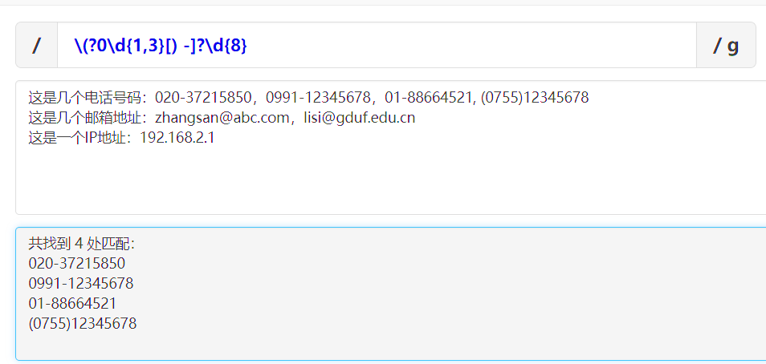
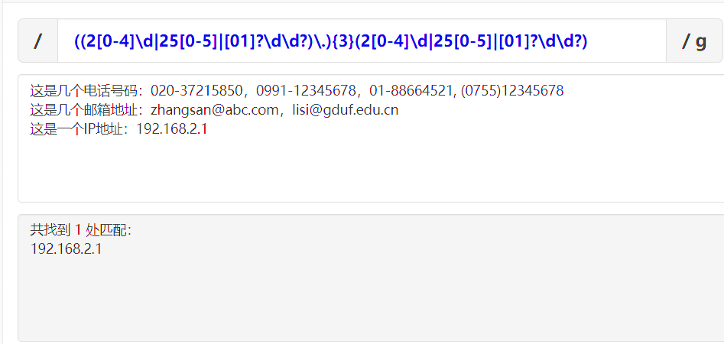
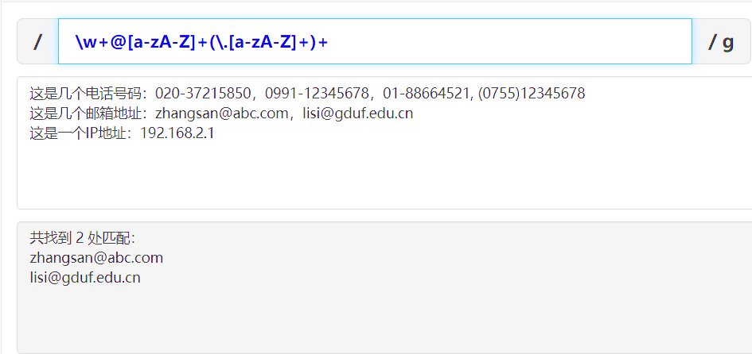
测试文本：
这是几个电话号码：020-37215850，0991-12345678，01-88664521，(0755)12345678
这是几个邮箱地址：zhangsan@abc.com，lisi@gduf.edu.cn
这是一个IP地址：192.168.2.1
测试正则表达式：
\(?0\d{1,3}[) -]?\d{8}
\w+@[a-zA-Z]+(\.[a-zA-Z]+)+ \w+@\w+(\.\w+)+
((2[0-4]\d|25[0-5]|[01]?\d\d?)\.){3}(2[0-4]\d|25[0-5]|[01]?\d\d?)
测试网站：https://c.runoob.com/front-end/854

Slide 22
【例 6-4】说明了正则表达式的基本作用。假设网页中有包含"0086-20-37215850 # 这是一个带国际长途区号的电话号码"文本内容。利用Python的re正则表达式包就可以提取这串文本中的电话号码，并删除多余的符号和文字。
第一个cell删除phone字符串中#以后的全部内容。
第二个cell第2行使用’\D’表示所有的非数字字符，该语句的作用将phone中剩下的非数字符号全部删除。
正则表达式的主要作用是规定各种字符的表达、结合以及逻辑关系。

Slide 23
正则表达式的应用非常灵活，建议读者参阅更多书籍，如《正则表达式30分钟入门教程》等相关教程。
在Python开发环境中除了自带的urllib之外，常见的第三方爬虫框架模块还包括Scrapy和Pyspider。读者可以参考相应的官方网站学习这些框架的使用方法：
http://www.scrapy.org/
http://docs.pyspider.org/en/latest/
此外，目前也有一些比较实用的网络爬虫工具，例如图 6 3所示的八爪鱼爬虫软件。这一类软件往往预制了主要网站的爬虫模板，用户只要填写期望搜集内容的关键字，爬虫工具就可以执行爬取任务，其爬取结果以Excel或者CSV格式保存。读者可以访问http://www.bazhuayu.com/网站参阅详细的使用教程。

Slide 24
03
文件数据资源

Slide 25
在金融数据挖掘工作中，通常将数据读入到DataFrame对象中来处理。
Pandas的read_csv()、pd.read_excel()和to_excel()等方法可以实现对csv和excel文件的读写访问，实现DataFrame对象与文件的数据交互。
截至本书编写的时间，Pandas 0.23.4 版本可以直接调用其内置方法处理的文件格式包括：
Picking（Pandas对象文件）
Flat File（包括csv）
Clipboard（剪贴板）
Excel
JSON
HTML、HDFStore、Feather、Parquet、SAS、SQL、Google BigQuery及STATA等。

Slide 26
文本文件
Python文件读写操作的基本流程是：
打开文件获得文件对象；
将文件对象赋给一个变量；
通过这个变量对文件内的数据进行读写操作。

Slide 27
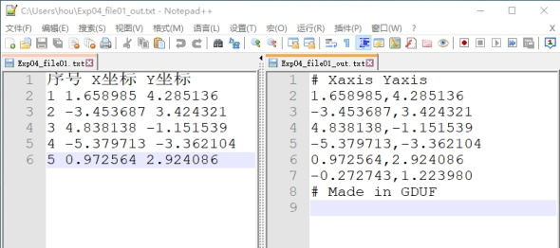
【例 6-5】以对存放2维数据的txt文本与NumPy数据对象进行读写操作为例来说明文件访问方法。
读入的文件Exp04_file01.txt内容如图 6-4左侧所示。写入的文件Exp04_file01_out.txt内容如图 6-4右侧所示。
图 6-4 文件读取与写入

Slide 28
方法一：读入文件Exp04_file01.txt

Slide 29
方法二：读入文件Exp04_file01.txt

Slide 30
利用读入的数据做数学运算。

Slide 31
第2行通过调用open函数打开文本文件，open函数的第1个参数用于指定被打开的文件路径，第2个参数为文件的打开方式控制符。
将NewArr保存到新文件
第7-9行np.savetxt()函数接收的参数包括：写入数据的文件名Exp04_file01_out.txt；写往该文件的数据对象是NewArr；每一行的写入格式是由逗号分隔delimiter=','的两个浮点数fmt='%f,%f'，指定换行符newline='\n'；给文件加上文件头header='Xaxis Yaxis'和文件脚footer='Made in GDUF'。
为了正确显示输出文件的换行效果，建议使用UltraEdit、Notepad++等文本编辑软件查看。

Slide 32
Open函数的打开方式控制符有多种形式，如表 6 2所示。

Slide 33
数据库文件
利用Python的pypyodbc包可以方便地访问数据库，使用前须执行pip install pypyodbc命令安装pypyodbc包。
为确保Python在访问Access数据库时正常加载Access驱动程序，Access数据库软件与Access驱动程序的版本必须一致，即要么都是32位版本，要么都是64位版本。请参阅页面https://www.microsoft.com/en-us/download/details.aspx?id=13255的提示信息，选择合适的驱动程序版本。

Slide 34
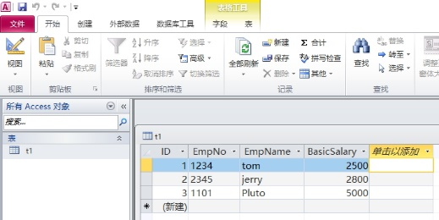
设有Access工资数据库文件Exp04.mdb，其中有一数据表t1存放了员工工资信息，t1的字段名及记录如图 6-5所示。
图 6-5 Access工资数据库

Slide 35
【例 6-6】以访问Access数据库为例演示数据库访问的操作方法。
第4行构造了一个数据库连接字符串str，在第6行将连接字符串作为pypyodbc.win_connect_mdb()函数的参数，db变量是打开的数据库对象。Curser游标可以执行SQL语句，本例执行select * from t1语句，从数据表t1中查询所有记录。

Slide 36
读取所有记录
第2行则使用curser.fetchall()取出所有数据放入result中，后续语句分别输出result中的所有记录和每条记录中索引号（从0开始计数）为2的字段值，即EmpName的值。

Slide 37
【例 6-7】是实现数据库增、删、改、查等访问操作的Python程序（以工资数据库中的数据表t1为例）。
程序见右显示：
说明见下面黄色框里面的内容：
为了便于代码复用，In[13]: 的22-55行将增、删、改、查基本操作封装成函数以便在main()函数中调用。使用Python异常处理机制try捕捉数据库访问期间可能出现的异常。

Slide 38
程序继续：

Slide 39
程序继续：

Slide 40
程序继续：

Slide 41
输出结果（部分）：

Slide 42
04
案例

Slide 43
【例 6-8】利用pandas_datareader获取世界银行网站提供的中国、韩国、墨西哥等三国的人均GDP数据，并且作图对比。

Slide 44
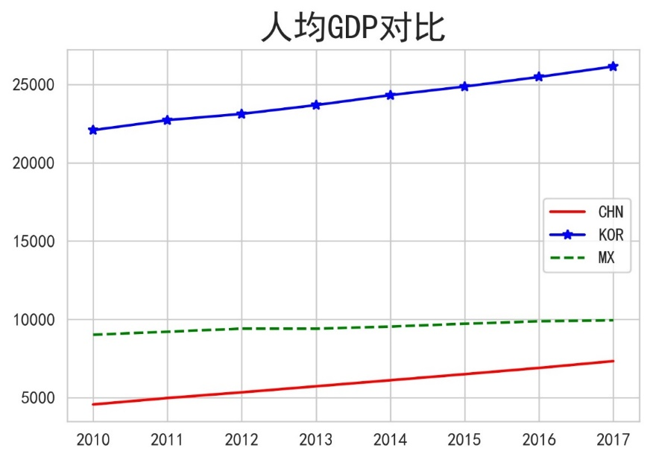
第23-24行在download函数的参数中分别指定了读取的数据指标、国别和起止年份。使用Pandas存放数据，采用Matplotlib绘制图形（如图6-6所示）。
输出结果（部分）：
图 6 6 Pandas_datareaders读取GDP信息

Slide 45
通过pandas_datareader.wb访问世界银行的数据接口，其使用细节请参阅：
https://pandas-datareader.readthedocs.io/en/latest/readers/world-bank.html?highlight=pandas_datareader.wb

Slide 46
本章小结
Pandas和Seaborn包内置的网络数据获取方法可以方便快捷地读取网络数据源的数据，众多金融数据源提供的丰富金融数据资源为金融数据挖掘提供了有力支持。
利用urllib和正则表达式技术可以开发实用的爬虫程序来搜集形式多样、内容丰富的数据。
Pandas提供的多种文件资源访问方法为数据挖掘程序设计提供了诸多便利。

Slide 47
重要概念
1.网络数据访问接口
2.网页爬虫
3.正则表达式
4.数据库访问接口

Slide 48
复习思考题
1.使用Pandas_datareader获取任意两支股票近三个月的交易数据。做出收盘价的变动图像。
2.使用Pandas_datareader获取世界银行数据库中美国（USA）、瑞典（SWE）、瑞典（CHE）三个国家近20年的NY.GDP.PCAP.KD数据，作图分析。
3.对于泰坦尼克的数据集，试分析幸存与否与独立登船相关（alone数据列），进一步地，可以分析与年龄段（age数据列）是否相关。
4.下载并安装八爪鱼软件，尝试进行网页内容爬取。

Slide 49

谢谢 下节课见

